Slide 1


Chào mừng quý thầy cô và các bạn học sinh về dự môn âm nhạc

Slide 2


1, 2 em tả về con đường từ nhà đến trường. Giới thiệu bài mới chủ đề.

Slide 3

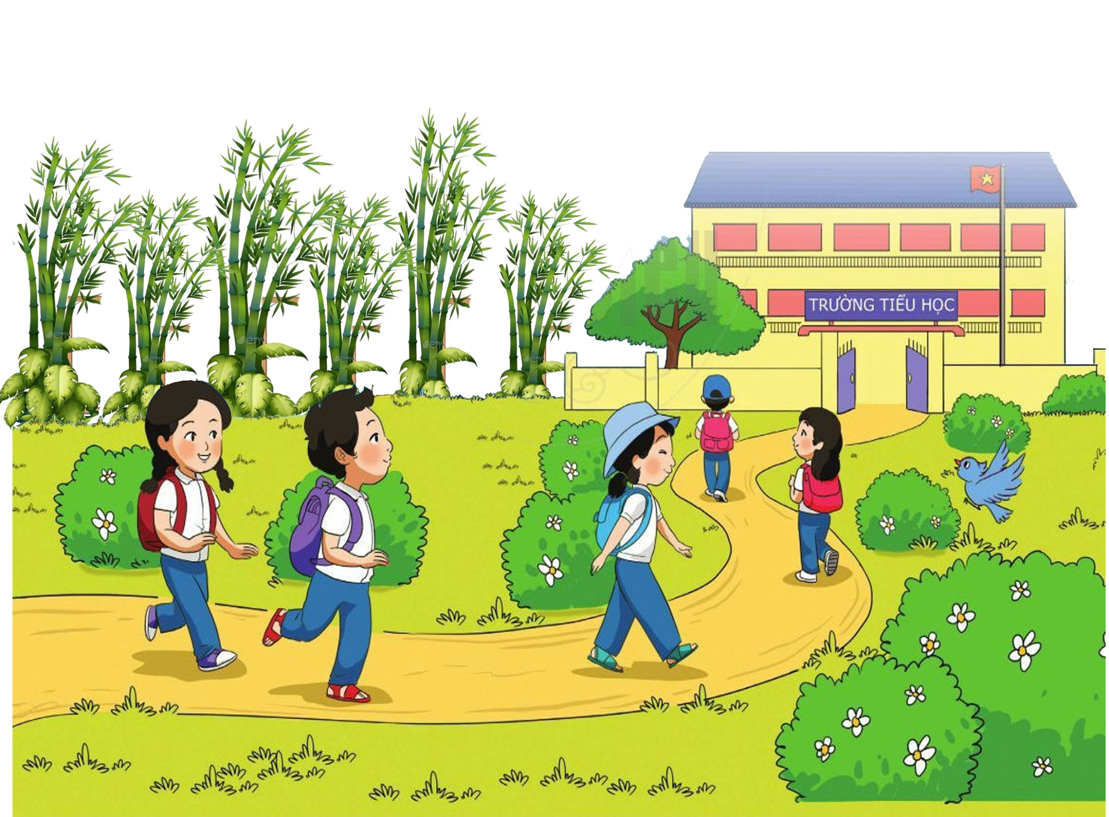
CHỦ ĐỀ
TIẾT 25
MÁI TRƯỜNG
HỌC HÁT BÀI: EM VẪN NHỚ TRƯỜNG XƯA

Slide 4


Bài hát “Em vẫn nhớ trường xưa”
nhạc và lời của ai?
Hết giờ
A. Mộng Lân
2
8
0
1
3
6
7
9
10
5
4
B. Hoàng Long
C. Thanh Sơn
C. Thanh Sơn
3.HĐ VẬN DỤNG-SÁNG TẠO

Slide 5
Bài hát “Em vẫn nhớ trường xưa”
được viết ở nhịp mấy?
A. Nhịp 2/4
A. Nhịp 2/4
B. Nhịp 3/4
C. Nhịp 4/4
Hết giờ
2
8
0
1
3
6
7
9
10
5
4

Slide 6
Bài hát : Em vẫn nhớ trường xưa giáo dục các em điều gì?
A. Giáo dục tình cảm yêu quê hương đất nước nhớ ơn thầy cô giáo đã dạy dỗ nâng bước chúng ta khi còn thơ bé.
A. Giáo dục tình cảm yêu quê hương đất nước nhớ ơn thầy cô giáo đã dạy dỗ nâng bước chúng ta khi còn thơ bé.
B. Giáo dục tình cảm gắn bó thương yêu giúp đỡ bạn bè.
C. Giáo dục tình cảm yêu quê hương đất nước, biết quý trọng những sản phẩm lao động của người dân.
Hết giờ
2
8
0
1
3
6
7
9
10
5
4

Slide 7
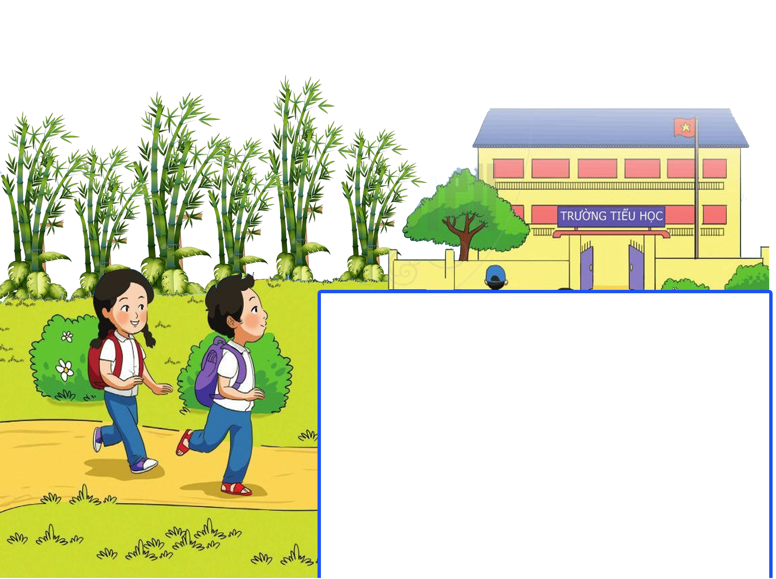
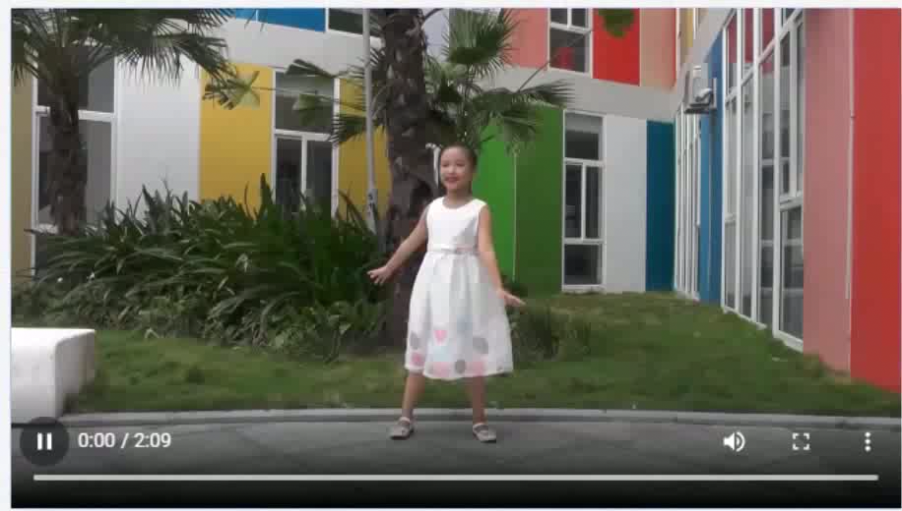
Xem các động tác phụ họa để chuẩn bị cho tiết sau

Slide 8
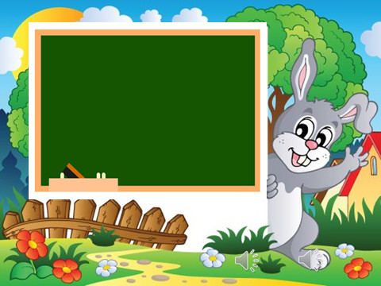
- Củng cố, dặn dò, nêu giáo dục

Slide 9
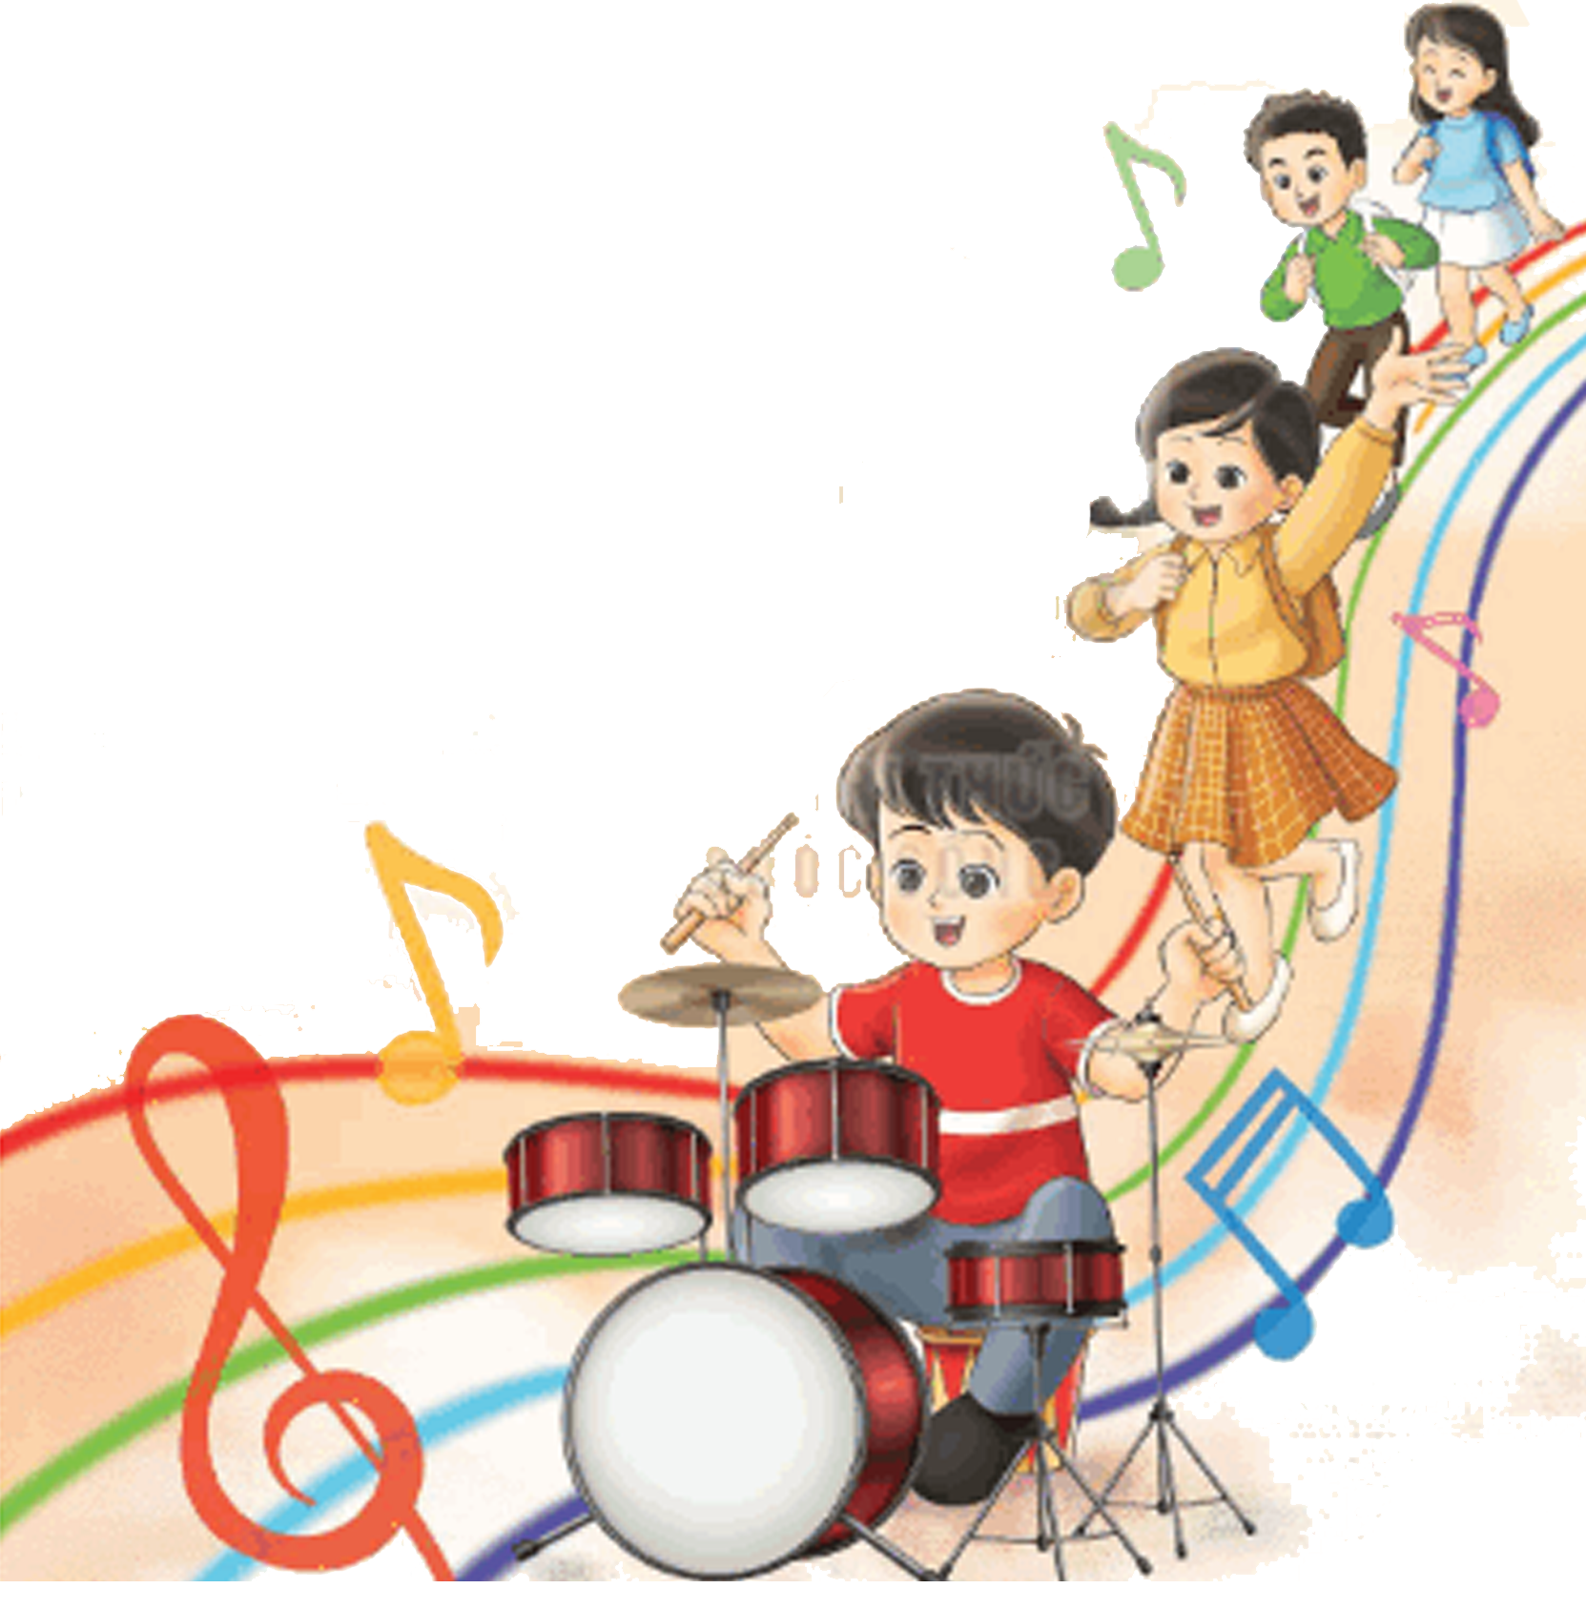
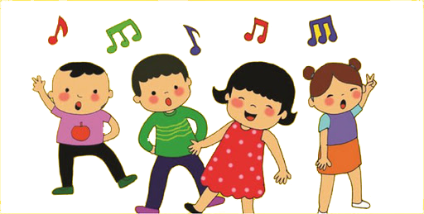
Chúc thầy cô mạnh khỏe, các bạn học sinh chăm ngoan học giỏi

